Slide 1
SEPSIS: DE LO BÁSICO A LAS RECOMENDACIONES 2021
E. Cristina Sierra Vargas
Médica internista, UdeA

Slide 2
Definición
Disfunción de órgano que amenaza la vida causada por una respuesta inapropiada del huésped a una infección.
JAMA. 2016;315(8):801-810. doi:10.1001/jama.2016.0287
Notes:
Mortalidad por sepsis: 15-20%

Slide 3
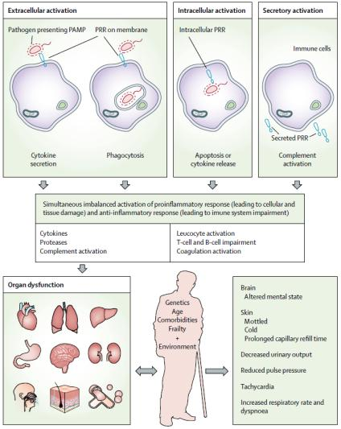
¿Por qué ocurre?
Lancet 2018; 392: 75–87

Slide 4
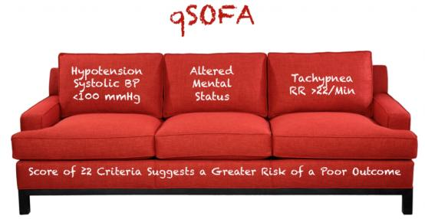
¿Cuándo sospechar sepsis?
Criterios SRIS:
Taquicardia (FC > 90).
Taquipnea (FR > 20) o PaCO2 < 32 mmHg.
Temperatura > 38°C o < 36°C.
Leucocitosis (> 12000), leucopenia (< 4000) o bandas ≥ 10%.
Notes:
Neither SIRS nor qSOFA are ideal screening tools for sepsis and the bedside clinician needs to understand the limitations of each.
While there is wide variation in sensitivity and specificity of sepsis screening tools, they are an important component of identifying sepsis early for timely intervention.

Slide 5
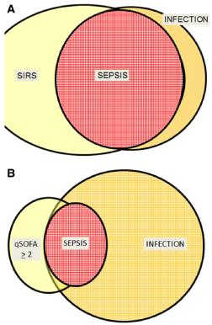
qSOFA is meant to be used to raise suspicion of sepsis and prompt further action—it is not a replacement for SIRS and is not part of the definition of sepsis.
Vincent et al. Critical Care (2016) 20:210 Crit Care Med. 2021;49(11):e1063-e1143

Slide 6
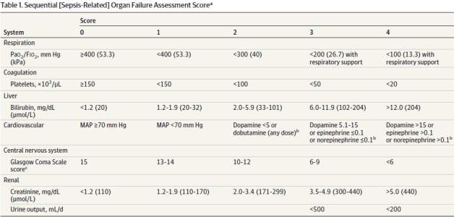
Evaluar la disfunción de órgano
JAMA. 2016;315(8):801-810. doi:10.1001/jama.2016.0287
Notes:
En el paciente con sospecha de sepsis se debe cuantificar la disfunción de órgano blanco

Slide 7
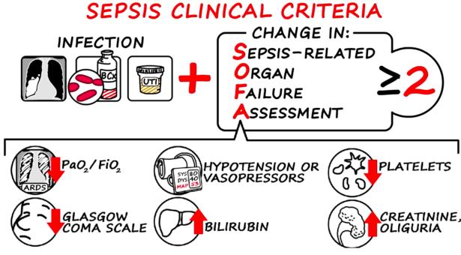
SOFA ≥2 es consistente con sepsis

Slide 8
Choque séptico
Subgrupo de pacientes con sepsis que tiene anormalidades celulares, metabólicas y circulatorias, lo suficientemente profundas para aumentar la mortalidad.
Choque séptico
Lactato > 2 mmol/L (> 18 mg/dL).
Hipotensión persistente que requiere vasopresores para mantener PAM ≥ 65 mm Hg.
A pesar de una adecuada reanimación con LEV
JAMA. 2016;315(8):801-810. doi:10.1001/jama.2016.0287
Notes:
Mortalidad por choque séptico: 40-50%
A pesar de una reanimación adecuada con LEV

Slide 9
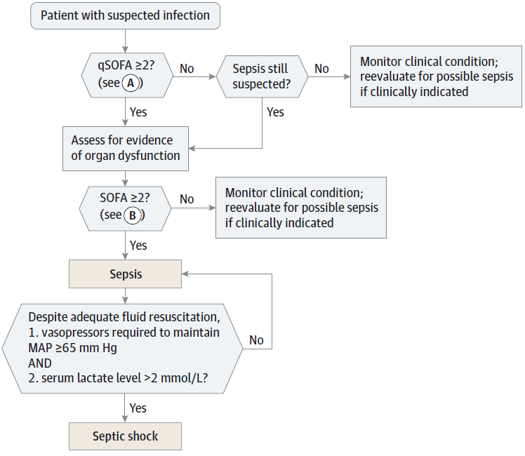
Repasemos
SRIS ≥2 y
JAMA. 2016;315(8):801-810. doi:10.1001/jama.2016.0287

Slide 10
Exámenes para el diagnóstico
Hemoleucograma, bilirrubinas, gases arteriales, función renal, tiempos de coagulación.
Hemocultivos #2 (aerobios):
Adicionar cultivo del foco sospechado.
Previo al inicio de antibióticos (< 45 min).
Lactato (S 66-83% y E 80-85%):
Considerar otras causas de hiperlactatemia.
Imagen dirigida al foco sospechado.
Crit Care Med. 2021;49(11):e1063-e1143
Notes:
Lactato: Sensitivities range from 66−83%, with specificities ranging from 80−85%.
In summary, the presence of an elevated or normal lactate level significantly increases or decreases, respectively, the likelihood of a final diagnosis of sepsis in patients with suspected sepsis. However, lactate alone is neither sensitive nor specific enough to rule-in or rule-out the diagnosis on its own. Lactate testing may not be readily available in many resource-limited settings (54–61). Therefore, we issued a weak recommendation favoring the use of serum lactate as an adjunctive test to modify the pretest probability of sepsis in patients with suspected but not confirmed sepsis.
Imagen dirigida al foco sospechado:
Radiografía de tórax: neumonía
Ecografía de hígado y vías biliares: colecistitis/colangitis
TAC de abdomen: foco intraabdominal
UroTAC/ecografía renal: pielonefritis

Slide 11
PAUSA

Slide 12
Manejo del paciente con sepsis
Monitorización.
Líquidos endovenosos.
Terapia antibiótica empírica.
Soporte vasoactivo.
Intervenciones adicionales.
Crit Care Med. 2021;49(11):e1063-e1143
Notes:
En la práctica, varias de estas intervenciones ocurren de forma simultánea, pero para efectos de la charla se mostrarán por pasos

Slide 13
1. Monitorización
Cuidado usual:
Signos vitales.
Estado clínico y signos de hipoperfusión.
Diuresis.
Depuración del lactato.
Definir tempranamente el traslado a UCI.
Crit Care Med. 2021;49(11):e1063-e1143
Notes:
Evaluación cuidadosa y frecuente.
Depuración del lactato (medir a las 6-8 horas del primer valor alterado).
For adults with sepsis or septic shock who require ICU admission, we suggest admitting the patients to the ICU within 6 hours. Weak recommendation, low-quality evidence.

Slide 14
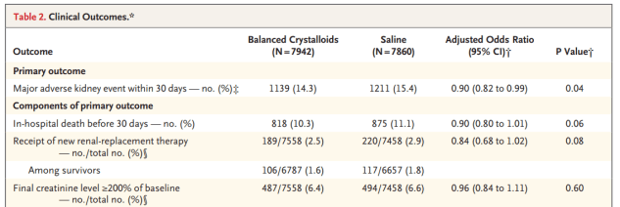
2. LEV ¿Ringer o salino?
Semler M. et al; N Engl J Med 2018;378:829-39
Notes:
n 15802

Slide 15
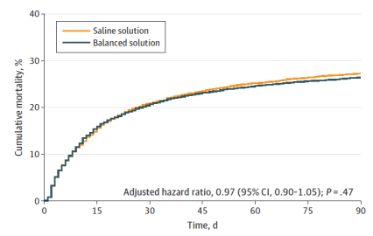
¿Ringer o salino?
n: 10520.
The primary outcome was 90-day survival.
JAMA. 2021;326(9):1–12
Notes:
n 10520
The primary outcome was 90-day survival
No se había publicado cuando salió la guía de sepsis

Slide 16
¿Ringer o salino?
Crit Care Med. 2021;49(11):e1063-e1143

Slide 17
¿Con cuánto iniciar?
Estudios observacionales:
Menor mortalidad y menor estancia en UCI.
Fue el promedio de volumen que se puso en los ensayos clínicos PROCESS, ARISE y PROMISE.
Bolo inicial de 1000 ml.
Crit Care Med. 2021;49(11):e1063-e1143
Notes:
This fixed volume of initial resuscitation was based on observational evidence. There are no prospective intervention studies comparing different volumes for
initial resuscitation in sepsis or septic shock. In the PROCESS (64), ARISE (65) and PROMISE (66) trials, the average volume of fluid received pre-randomization
was also in the range of 30 mL/kg, suggesting that this fluid volume has been adopted in routine clinical practice.

Slide 18
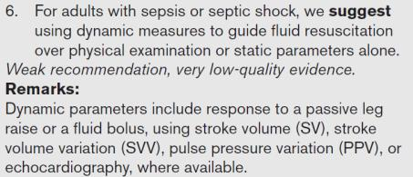
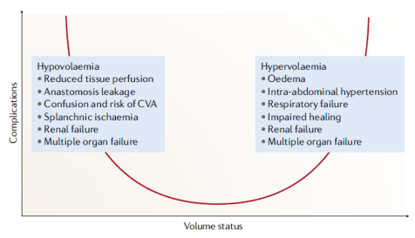
¿Con cuánto seguir?
Comorbilidades.
Posibilidad de evaluar parámetros dinámicos.
Balance neutro o ligeramente negativo después de 24-48 horas.
Crit Care Med. 2021;49(11):e1063-e1143
Notes:
One of the most important principles of managing complex septic patients is the need for a detailed initial assessment and ongoing re-evaluation of the response
to treatment. To avoid over- and under-resuscitation, fluid administration beyond the initial resuscitation should be guided by careful assessment of intravascular
volume status and organ perfusion. Dynamic measures have demonstrated better diagnostic accuracy at predicting fluid responsiveness compared with static techniques.
A >15% increase in pulse pressure could indicate that the patient is fluid responsive utilizing a passive leg-raise test for 60−90 seconds.
24-48 horas después: buscar un balance neutro o ligeramente negativo

Slide 19
PAUSA

Slide 20
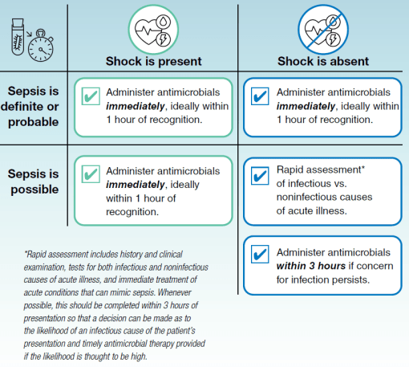
3. Antibiótico
© 2021 Society of Critical Care Medicine and European Society of Intensive Care Medicine
Notes:
Estudios observacionales han mostrado que en pacientes con choque séptico por cada hora de retraso en el inicio de antibiótico la mortalidad aumenta un 7-14%. In patients with sepsis without shock, the association between time to antimicrobials and mortality within the first few hours from presentation is less consistent. Observational studies do, however, suggest that mortality may increase after intervals exceeding 3−5 hours from hospital arrival and/or sepsis recognition.

Slide 21
Elección del antibiótico
Sitio anatómico.
Germen.
Gravedad.
Cubrimiento empírico pertinente si hay alto riesgo de infección por:
MRSA (recomendación fuerte).
Gram negativos MDR - dos antibióticos (recomendación débil).
Hongos (recomendación débil).
Crit Care Med. 2021;49(11):e1063-e1143
Notes:
*Patient-related risk factors for MRSA include prior history of MRSA infection or colonization, recent IV antibiotics, history of recurrent skin infections or chronic wounds, presence of invasive devices, hemodialysis, recent hospital admissions and severity of illness. Failure to cover for MRSA in a patient with MRSA may be harmful, but unnecessary MRSA coverage in a patient without MRSA may also be harmful.
*Factors to guide this decision include: proven infection or colonization with antibiotic-resistant organisms within the preceding year, local prevalence of antibiotic-resistant organisms, hospital-acquired/healthcare−associated (versus community- acquired infection), broad-spectrum antibiotic use within the preceding 90 days. Empiric double coverage of gram-negative bacilli is most important in patients at high risk for resistant organisms with severe illness, particularly septic shock.
*FR para Cándida: neutropenia, estancia prolongada en UCI, NPT, catéter venoso central, enfermedad grave hepatobiliar o gastrointestinal. FR para Aspergillus: neutropenia, trasplante de órgano sólido, trasplante hematopoyético. FR para levaduras (Histoplasma, Criptococo): VIH, trasplante de órgano sólido, trasplante hematopoyético.

Slide 22
Control de la fuente
Crit Care Med. 2021;49(11):e1063-e1143

Slide 23
Suspender/reducir espectro
Once both the pathogen(s) and susceptibilities are known, antimicrobial de-escalation −i.e., stopping an antimicrobial that is no longer necessary (in case of combination therapy) or changing an antimicrobial to narrow the spectrum− is encouraged.
Disminuye: costos, riesgo de resistencia bacteriana y toxicidad.
Crit Care Med. 2021;49(11):e1063-e1143
Notes:
Cerca de 1/3 de los pacientes diagnosticados inicialmente con sepsis resultan teniendo una condición no infecciosa.
Once both the pathogen(s) and susceptibilities are known, antimicrobial de-escalation−i.e., stopping an antimicrobial that is no longer necessary (in case of combination therapy) or changing an antimicrobial to narrow the spectrum is encouraged.

Slide 24
Duración del antibiótico
Crit Care Med. 2021;49(11):e1063-e1143
Notes:
Eficacia similar, menos costos, menos efectos adversos

Slide 25
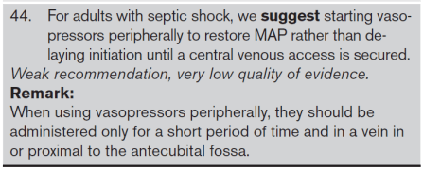
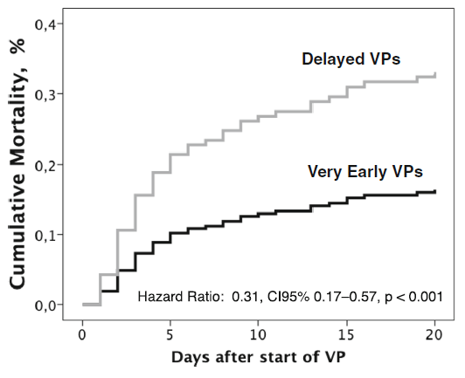
4. Soporte vasoactivo
Crit Care Med. 2021;49(11):e1063-e1143
Ospina-Tascón et al. Critical Care (2020) 24:52
Notes:
El paciente con choque séptico debe estar en UCE/UCI y requiere de monitorización invasiva (catéter arterial, catéter venoso central...), pero una vez identificado el choque NO se debe retrasar el inicio del soporte vasopresor.

Slide 26
Norepinefrina
Vasopresor de primera línea en choque séptico.
Dosis inicial: 0.05 mcg/kg/min.
Meta de PAM de 65 mm Hg.
Crit Care Med. 2021;49(11):e1063-e1143

Slide 27
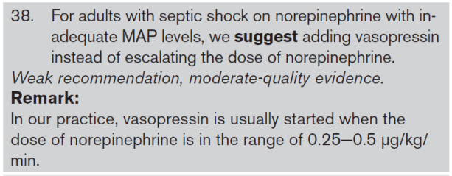
¿Cuándo adicionar vasopresina?
La terapia combinada pudiera reducir la mortalidad versus la monoterapia con norepinefrina.
La vasopresina pudiera aumentar el riesgo de isquemia digital.
Crit Care Med. 2021;49(11):e1063-e1143
Notes:
Unlike most vasopressors, vasopressin is not titrated to response, but it is usually administered at a fixed dose of 0.03 units/min for the treatment of septic shock.
Higher doses of vasopressin have been associated with cardiac, digital, and splanchnic ischemia.
Agregar vasopresina en pacientes con choque séptico que reciben norepinefrina pudiera reducir la mortalidad (subgrupo del VASST con choque menos grave) pero parece aumentar el riesgo de isquemia digital.

Slide 28
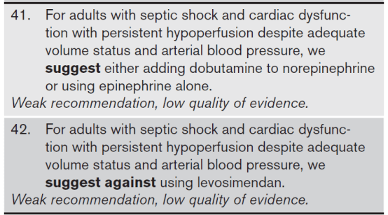
Inotrópicos en choque séptico
La disfunción miocárdica inducida por sepsis se asocia con peores desenlaces.
La evidencia disponible muestra que no hay una reducción en la mortalidad con el uso de inotrópicos.
Crit Care Med. 2021;49(11):e1063-e1143
Notes:
Caída del gasto cardíaco y aumento en las presiones de llenado del VI

Slide 29
5. Intervenciones adicionales
Tromboprofilaxis
Profilaxis gástrica
Glucocorticoides
Hemoderivados
Notes:
For adults with sepsis or septic shock, we recommend using pharmacologic VTE prophylaxis unless a contraindication to such therapy exists. Strong recommendation, moderate quality of evidence. Se recomienda HBPM.
For adults with sepsis or septic shock, and who have risk factors for gastrointestinal (GI) bleeding, we suggest using stress ulcer prophylaxis. Weak recommendation, moderate quality of evidence. La profilaxis reduce el riesgo de sangrado (evidencia de moderada calidad) pero no reduce el riesgo de mortalidad. El uso de IPB parece aumentar el riesgo de infección por C. diff. Factores de riesgo para sangrado GI: coagulopatía, choque y hepatopatía
For adults with septic shock and an ongoing requirement for vasopressor therapy we suggest using IV corticosteroids. Weak recommendation; moderate quality of evidence. The typical corticosteroid used in adults with septic shock is IV hydrocortisone at a dose of 200 mg/d given as 50 mg intravenously every 6 hours or as a continuous infusion. It is suggested that this is commenced at a dose of norepinephrine or epinephrine ≥ 0.25 mcg/kg/min at least 4 hours after initiation.
For adults with sepsis or septic shock, we recommend using a restrictive (over liberal) transfusion strategy. Strong recommendation; moderate quality of evidence.
Trasfundir GR si la Hb es menor a 7 g/dl. Tener en cuenta el contexto clínico.

